Slide 1



クイズマスター のウェブサイト
グループ2 :
ダオ・ヴィエット・ホアン 20176769
ヴ・ミン・コン 20184052
ファム・チョン・フアン 20176771

Slide 2
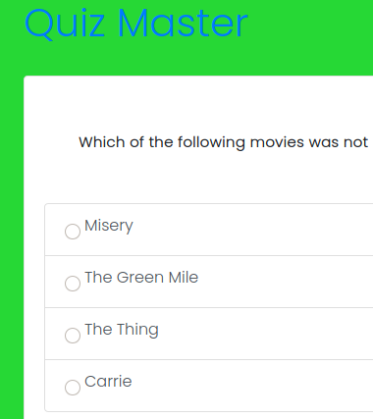
プロジェクトの紹介
クイズマスターは、アカウントを登録してゲームをプレイできるゲームウェブサイトです。
それはみんなの知識を見直しそして、新しいことを学ぶのを助けます。

Slide 3



1.登録してログインする
2.ゲームモード
3.遊び方
4.ゲームの結果

Slide 4
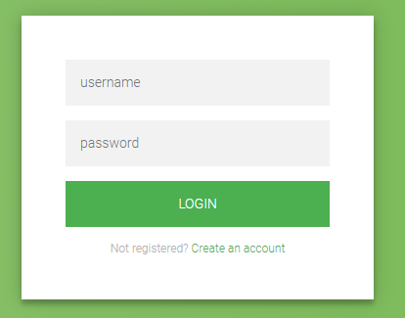

1.登録してログインする
登録方法
ログイン方法

Slide 5
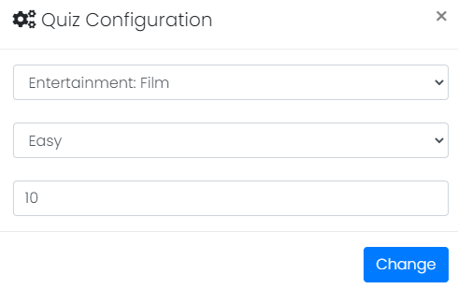
2.ゲームモード
ジャンルを選ぶ
プレイレベル
質問の数

Slide 6
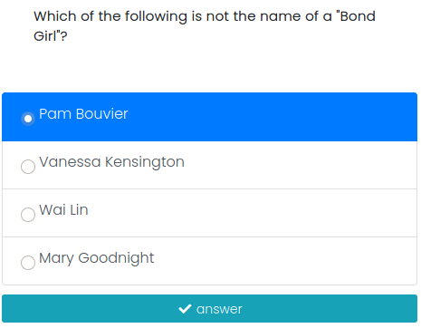
知識は力なり
3.遊び方
質問を注意深く読んで、正しい答えをクリックしてください
そので、「answer」をクリックして回答を送信してください
Notes:
3. 遊び方
あそびかた
質問を注意深く読んで、正しい答えをクリックしてください
ぶか
そので、「answer」をクリックしてかいとうをそうしんしてください。

Slide 7
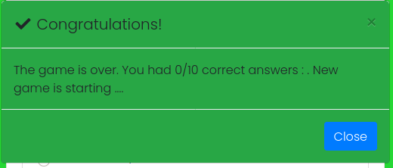
回答10の質問の後、ウェブサイトは結果を表示します
4.ゲームの結果

Slide 8

ご清聴ありがとうございました。

